Slide 1
Modelo predictivo PLAFT
Segmento PN Masivo
Junio 2026

Slide 2






Ficha técnica del Modelo PLAFT PN Masivo
Ficha técnica
Resultados
Limitaciones
Gini
Fechas de ejecución: Ejecución mensual
De uso: Identificar de nuevas alertas de Riesgo generadas por el modelo
Entrega de predicción: Ejecución manual durante la fase de piloto.
Persona Natural
Masivo
Entrenamiento
90%
Población
89%
Validación
Horizonte en 30 días:
Alertas con riesgo identificadas por el equipo de monitoreo
Backtest (3 meses OOT)
88%
Variable Objetivo
Calidad Satisfactorio
7 meses
2 meses
4 meses
Ene. 25
Jul 25
Ago-Sep 25
Oct25
Abri26
6 %
Fuentes
Periodos
Train
Val
Backtest (OOT)
Perfil del Cliente
TRX
Laboratorio
Modelo
de Machine Learning
XGBoost
88 %
TIER
Metodología
Contexto
6 %

Slide 3
Top 10 variables del Modelo PLAFT PN Masivo
Fuentes
Nombre de la variable
% importancia
Transacciones
Monto total abonado en efectivo (12 meses)
7.6%
Transacciones
Monto total de egresos del último mes
7%
Transacciones
Número de egresos realizados (12 meses)
6.8%
Transacciones
Comportamiento atípico de egresos recientes
5.2%
Transacciones
Incremento reciente de abonos
4.12%
Transacciones
Monto anual de egresos en efectivo
4.1%
Transacciones
Concentración máxima de transacciones en un día
2.38%
Transacciones
Intensidad de uso de fondos (rotación)
2.19%
Transacciones
Diferencia de montos: abonos vs egresos en efectivo (6m)
1.78%
Transacciones
Ratio de débitos vs créditos
1.78%

Slide 4
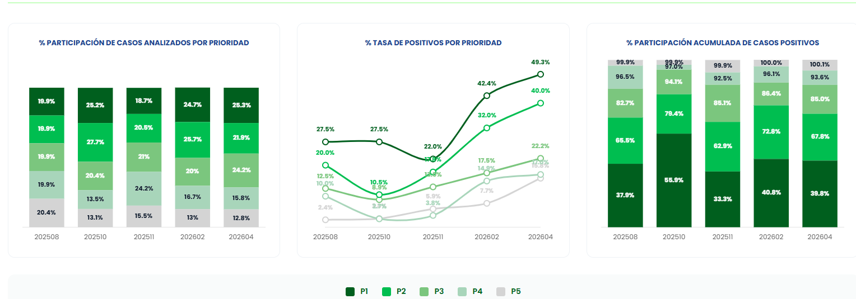
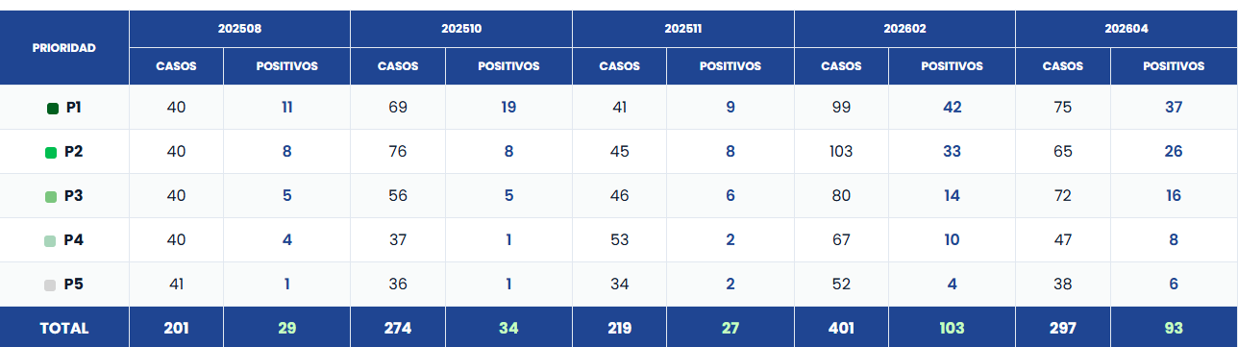
Backtesting
El modelo clasifica las alertas con riesgo en niveles de prioridad-Alertas Automáticas
Corte 08-2025
%Recall
85%
1%
85%

Slide 5
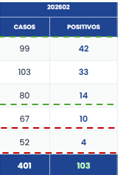



Mediana Empresa y Corporativo
Diseño de Piloto
Alertas Generadas por el Sistema de Monitoreo
Clientes sin alertas
401 Cliente con alertas automáticas
En Febre - 26
5M Clientes totales
Oportunidad de nueva base potencial con riesgo
118
(Thresholds óptimo)
(P1 riesgo)
312
993
(corte por score)
+5 M

Slide 6
Mediana Empresa y Corporativo
Siguientes Pasos
Presentación con Katia Lung
Presentación en el comité CEAM (VP De Riesgos)
Planificación del Piloto para 1era semana de Julio

Slide 7
Anexos

Slide 8
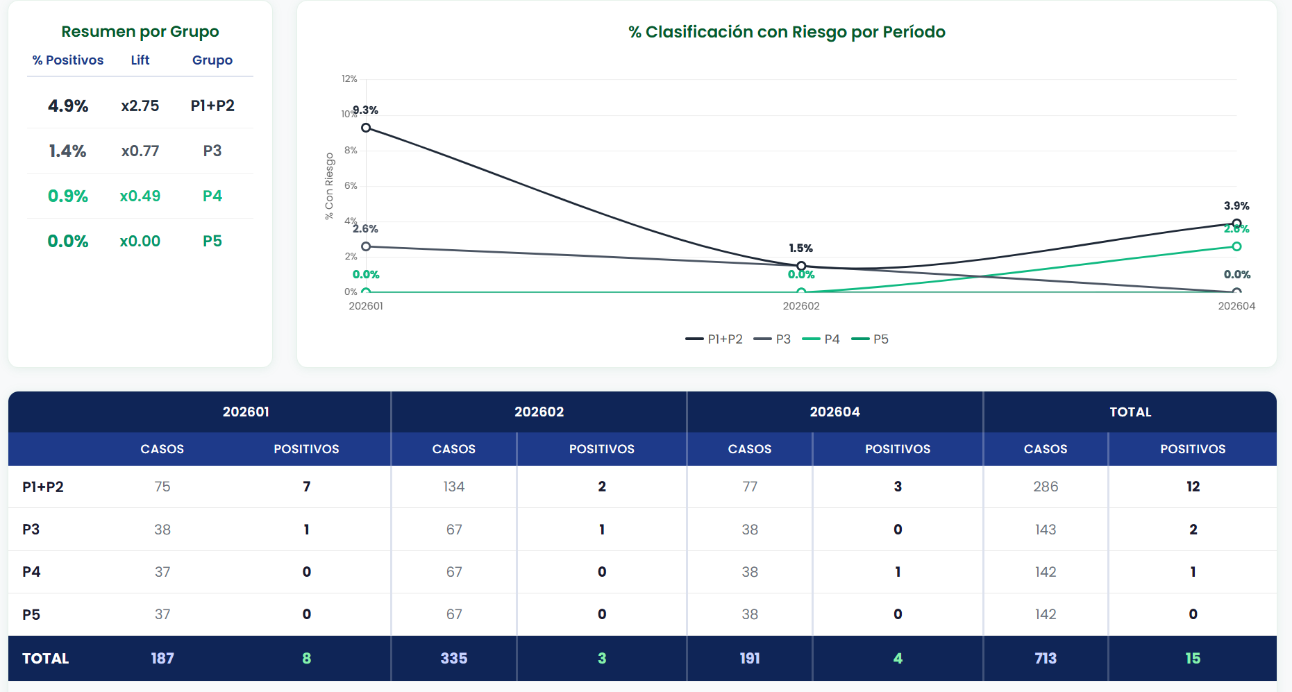

Slide 9
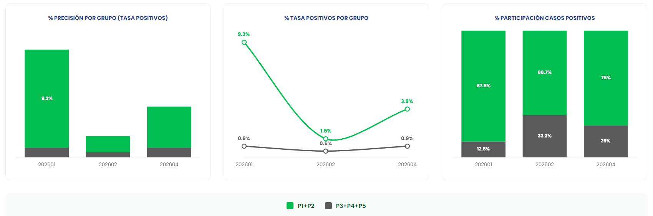
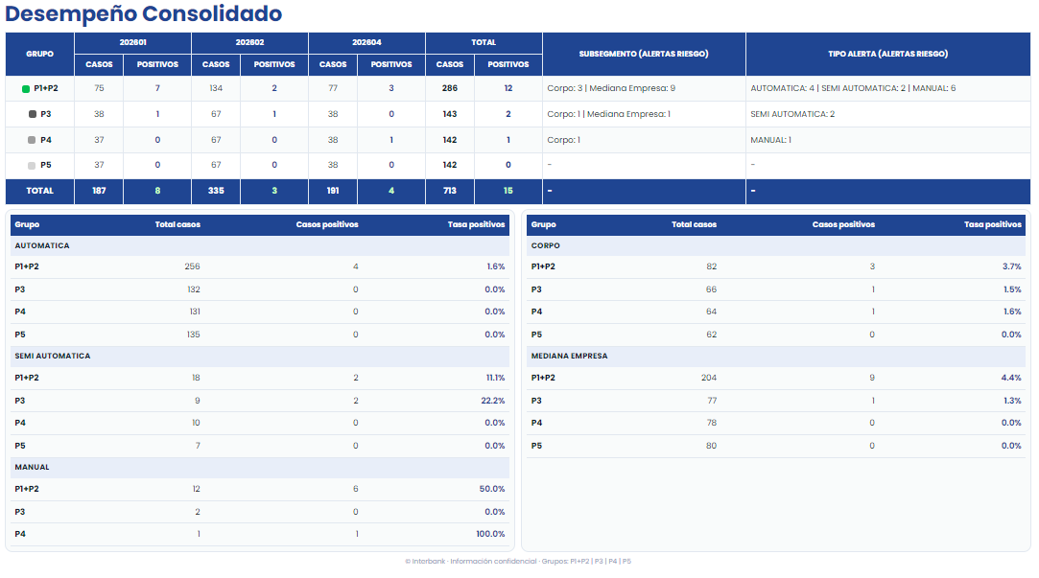
Mediana Empresa y Corporativo
Backtesting
El modelo clasifica las alertas con riesgo en niveles de prioridad
Alto (P1 y P2), P3, P4, P5

Slide 10
Mediana Empresa y Corporativo
Backtesting
El modelo clasifica las alertas con riesgo en niveles de prioridad
Desempeño según tipo de alerta y subsegmento

Slide 11
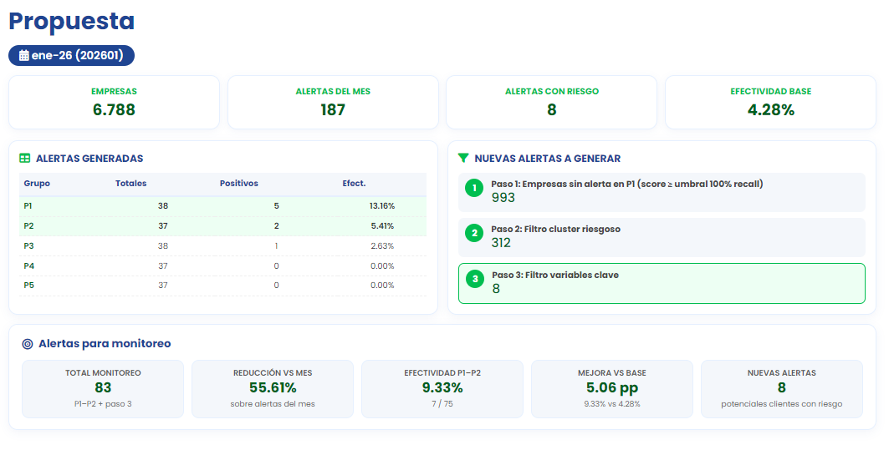

Slide 12
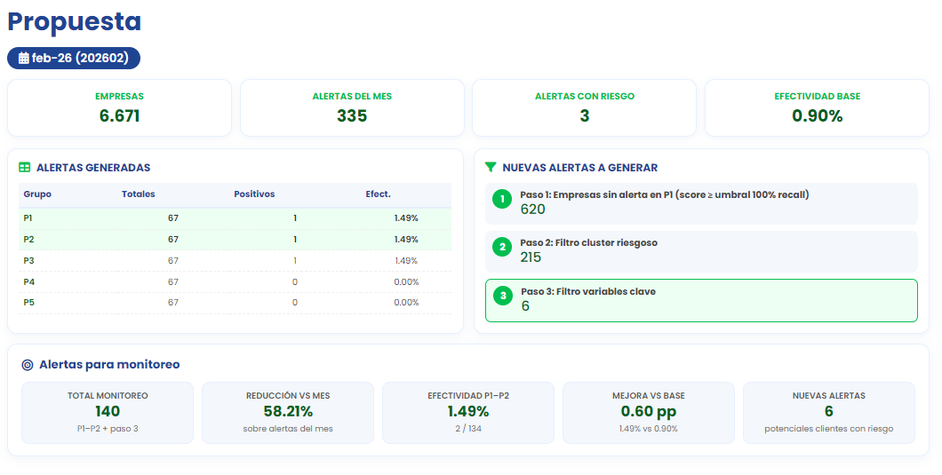

Slide 13
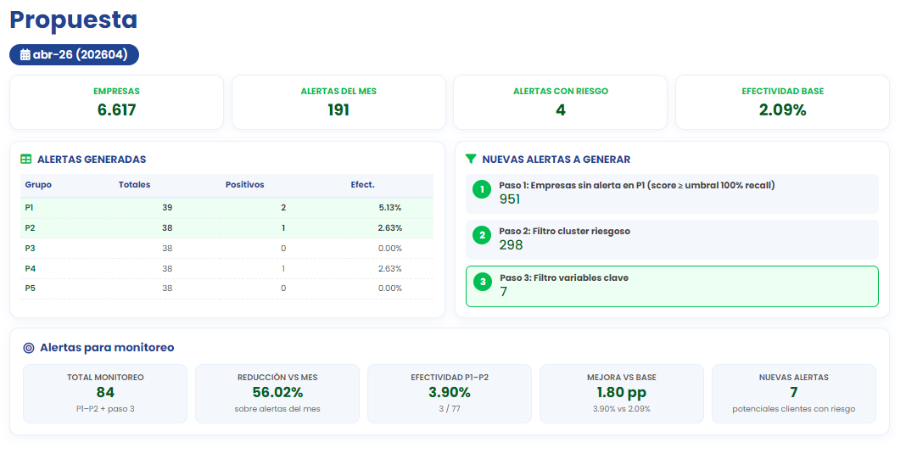

Slide 14
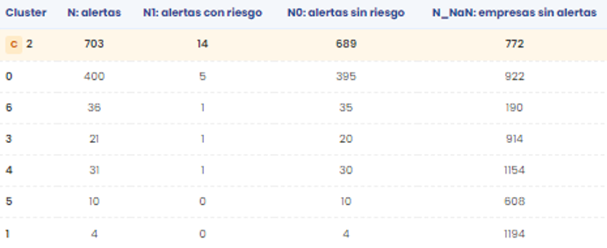
Nuevas alertas a generar
Filtro por clustering riesgoso
Algoritmo Kmeans (modelo no supervisado) – 7 clusters óptimos encontrados
Filtro de variables clave
Criterio – Importancia acumulada de al menos 15%

Slide 15
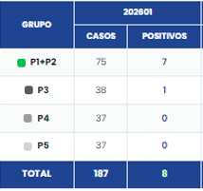
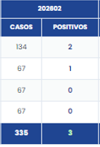
Diseño de Piloto
Alertas Generadas por el Sistema de Monitoreo
Clientes sin alertas
332 empresas con alertas
En Febrero - 26
6671 empresas totales
Oportunidad de nueva base potencial con riesgo
6
(filtro por variables)
(cluster riesgo)
215
620
(corte por score)
+6 k

Slide 16
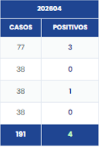
Diseño de Piloto
Alertas Generadas por el Sistema de Monitoreo
Clientes sin alertas
187 empresas con alertas
En Abril - 26
6617 empresas totales
Oportunidad de nueva base potencial con riesgo
7
(filtro por variables)
(cluster riesgo)
298
951
(corte por score)
+6 k

